Slide 1
VİKİNGLER
İskandinavya halkları, sekizinci yüzyıldan itibaren büyük ihtimalle demografide yaşanan artış sebebiyle sığ veyahut derin sularda yol almalarını sağlayan kürekli ve yelkenli tekneleri vasıtasıyla deniz aşırı faaliyetlerde bulunmaya başladılar. Kuzeyli halkların ele aldığı bu ilk ciddi faaliyetler dağınıktı, dokuzuncu yüzyılın ikinci yarısı itibarıyla muayyen rotalar tespit edilip iskan siyaseti tatbik edilecekti.

Slide 2
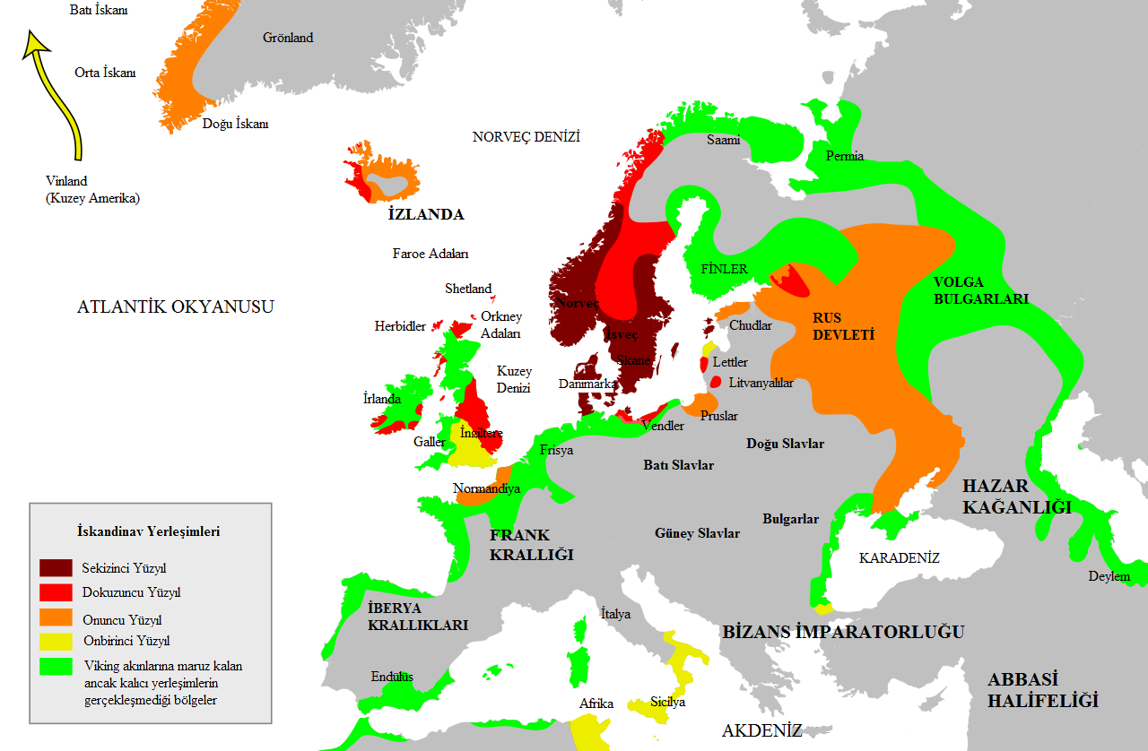

Slide 3
Danlar
Viking Halkları arasında en yağmacı olanları Danlar idi. Danlar’ın yayılımı genellikle Batı istikametinde gerçekleşti ve 851 senesinde İngiltere Adası’na çıkmayı başardılar. Bu dönemde İngiltere’de Essex, Wessex, Sussex, Kent, Doğu Anglia, Mercia ve Northumbria olmak üzere yedi krallık mevcuttu. Ancak bu krallıklar, 856’dan itibaren şiddetlenen Dan saldırılarına men olamayınca adanın üçte ikisi Vikingler’in hakimiyetine geçti. Wessex Kralı Alfred (849-899) liderliğinde Dan ordusu 871 senesinde ilk defa mağlubiyete uğratıldı. Yarım yüzyıl süren kargaşanın ardından Danlar, birleşik Anglosakson monarşisine dahil oldular. Fakat Danimarka Kralı Knut (1016-1035) bir kez daha İngiltere’nin Viking hakimiyetine girmesini sağladı. Dan hakimiyetinin ardından İngiltere, 1066 senesinde Fatih William’ın (1066-1087) tahta çıkmasıyla Norveç Vikingleri’nin kontrolüne geçti.

Slide 4
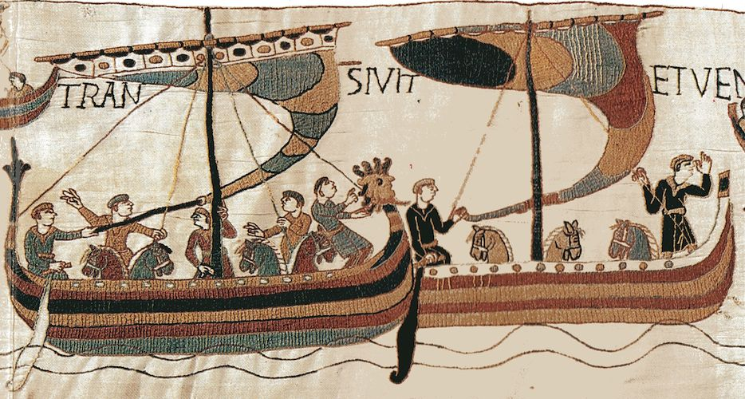
Bayeux Duvar Kiliminden Bir Bölüm: Normandiya Dükü William’ın İngiltere’ye saldırı gerçekleştirmek için Manş Denizi’nden Geçişi (Musée de la Tapisserie de Bayeux, Bayeux. Normandy, France)

Slide 5
Norveç Vikingleri
Norveç Vikingleri, batıya yönelerek sekizinci yüzyılda yayılım göstermeye başladılar. Bu istikamette Faroe, Orkney ve Shetland Adalarını ve İrlanda’nın doğusunu ele geçirdiler. 874 senesinde İzlanda adasına ulaşarak yerleştiler. Dublin şehrini 988 senesinde kurdular. Grönland Adasını keşiften sonra Kızıl Erik önderliğinde Vinland’a (Kuzey Amerika) çıkarma yaptılar.

Slide 6
Normandiya ve Normanlar
Frank Krallığı’a ait Neustriya bölgesinin Manş Denizi ile buluştuğu kuzey arazisi Vikingler’in yerleşim göstermesiyle beraber «Kuzeyli adamların yaşadığı alan» manasına gelen Normandiya tabiri ile anılır oldu. Bölgeye ilk Viking akını, 790 senesinde gerçekleştirildi. 845 senesinde Paris’e kadar uzanan Viking akınlarının başarısı neticesinde Batı Frank Kralı Charles (879-929), 911 senesinde imzalamaya mecbur kaldığı antlaşma ile Yukarı Normandiya ve Rouen şehrini liderliğini Rollo’nun (911-927) yaptığı Vikingler’e terk etti. Bu suretle Norman Dukalığı’nın kuruluşu gerçekleşmiş oldu.
Norveç kökenli olduğu tahmin edilen Rollo’nun önderliğinde Normandiya arazisine Vikingler’in yerleşimi ağırlıklı olarak Dan ve Norveç Vikingleri tarafından gerçekleştirilmiştir. Bölgede İsveç Vikingleri’nin iskan faaliyetlerine dahli ziyadesiyle azdır.
İtalya’ya Viking yerleşimini, Normandiya bölgesinden harekete geçen halklar gerçekleştirmiştir. Normanlar’ın Güney İtalya’yı işgal süreci, 999-1016 seneleri aralığında başlamıştır. Paralı asker statüsünde İtalya’ya ulaşan Norman birlikleri, siyasi kudrete temel oluşturabilecek niceliğe erişince İtalya’da Norman Düklüğü’nün teşekkülü başlamış oldu. Tancred d’Hauteville’nin on iki oğlu arasında dördüncüsü olan Robert Guiscard, 1059 senesinde Apulya ve Kalibriya bölgelerinin hakimi olarak Papa tarafından taçlandırıldı. Bir sene sonrasında Normanlar, Messina Boğazı’nı aşarak Sicilya’daki Araplar’a karşı 1072 senesine değin devam edecek düzenli taarruzlarda bulunmaya başladılar. Bizans aleyhinde de faaliyetlerde bulunan Normanlar, 1040-1071 seneleri aralığında İtalya’daki Bizans hakimiyet alanlarını tamamıyla teslim aldılar.

Slide 7
İsveç Vikingleri
İsveç Vikingleri’nin yayılım sahası ekseriyetle şark ve cenup istikametinde oldu. Baltık Denizi’ne dökülen ırmaklar vasıtasıyla Wolin, Truso ve Novgorod’da yerleşim birimleri kurmayı başardılar. Nihayetinde dokuzuncu yüzyılda Baltık ve Karadeniz arasındaki güzergahı aştılar. Varengler olarak bilinen bu gruplar, 840’ta Bağdat’a ulaşmakla beraber 860 senesinde Bizans İmparatorluğu’nun merkezi Konstantinopolis’i muhasara altına aldılar. Aynı senelerde Vareng lideri, Slavlar’ın yoğun olarak yaşadığı Kiev şehrini ele geçirdi. Bu suretle efsanevi karakter Rurik ile özdeşleştirilen Vareng lideri, yönetici elitlerinin Viking olduğu, tabanının ise Slavlar’ın oluşturduğu Kiev Knezliği’ni kurmuş oldu. Medeniyet ile Bizans İmparatorluğu vasıtasıyla tanışan Varengler’in dikkati tamamen güneye yöneldi. 911 senesinde bir kez daha Konstantinopolis muhasarasına giriştikten sonra ticari imtiyazlara sahip olarak medeniyet dairesi ile etkileşimi yoğunlaştırdılar. Bu durum neticesinde Kiev Prensi’nin eşi olan Olga oğlu Svyatoslav’ın naibi sıfatıyla , 957 senesinde Konstantinopolis’e yaptığı gezi esnasında vaftiz oldu. Hıristiynalığı’n Knezlikte mütemadiyen artan nüfuzu dolayısıyla 980 yılında Prens Vladimir, Hıristiyanlığı kabul ettiğini ilan etti.

Slide 8
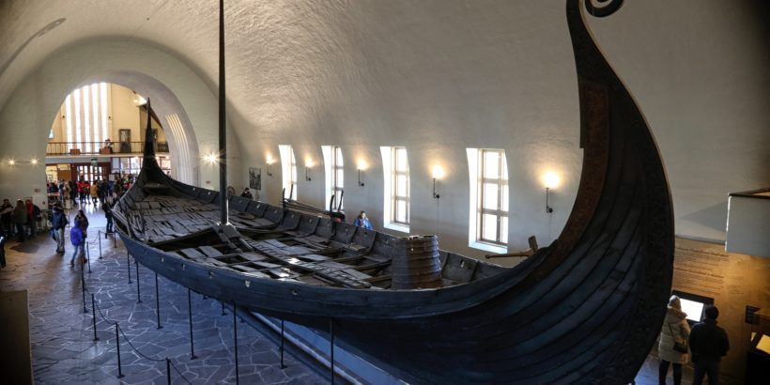
The Viking Ship Museum, EASTERN NORWAY / OSLOFJORD / OSLO

